Slide 1
Continuitate, coeziune, participare
Prof.Dr.Mircea Lăzărescu, Timişoara, iulie 2022

Slide 2
Un psihiatru ce şi-a început profesia în urmă cu peste 60 ani în România, e încântat să participe, cu ocazia Congresului Naţional, la un Simpozion al Presedintilor….. ce speram sa instaureaze o traditie… ca la APA.
Iar tema – Continuitate, coeziune, participare - mă trimite spre rememorări….prin invocarea unor Consfatuiri Psihiatrice din trecut.

Slide 3
În 1983, la Tg.Mureş, la o Consfătuire Naţională, se reuneau şefi de Clinici de diverse vârste şi cu variate preocupări, exprimand continuite si coeziune…..

Slide 4
Ultima întâlnire memorabila de psihiatrie pe care am organizat-o la Timisoara inainte de 1990 a fost :
U.S.S.M.FILIALA TIMISOARA
SECTIA PSIHIATRIE
PROGRANUL ………………………………TIPARIT
I N V I T A T I E P R O G R A M
pentrucea de a IV-a
CONSFĂTUIRE DE PSIHIATRIE SOCIALĂ
Timişoara 25-26.IV.1986
cu 180 comunicări, pe 5 secţiuni paralele, dezbătând varii aspecte ale psihiatriei sociale – epidemilogie, institutii semi-ambulatorii de reabilitare, interventii in comunitate, statut socio juridic al bolnavului pisihic, suicid, depistare precoce ….impreuna cu sociologi, psihologi, juristi, experti in medicina legala… si mult..multi altii.

Slide 5
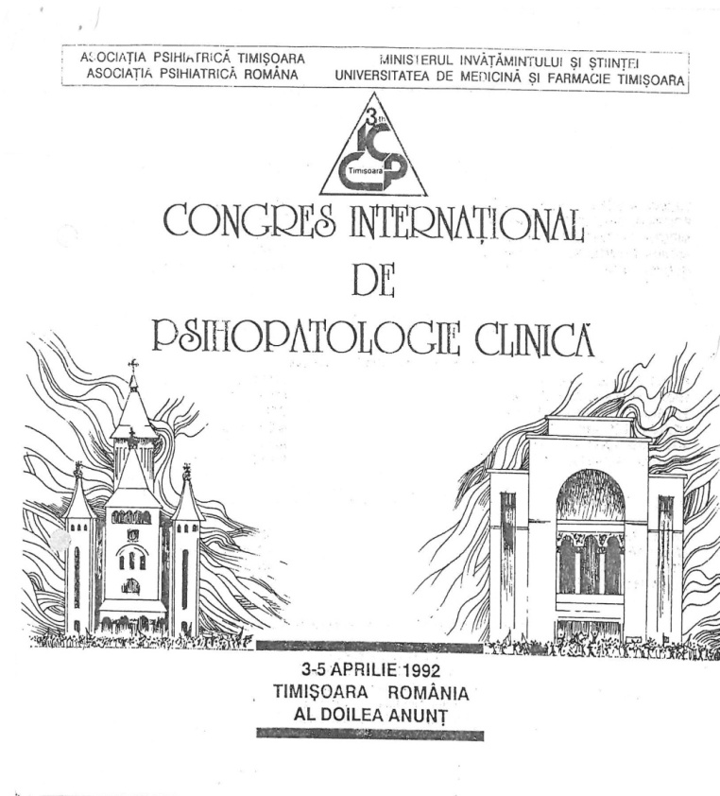
Imediat după 1989, elanul întâlnirilor s-a mutat si in plan international.......cu un amplu raspuns…..

Slide 6

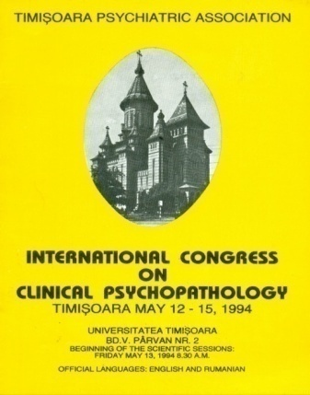
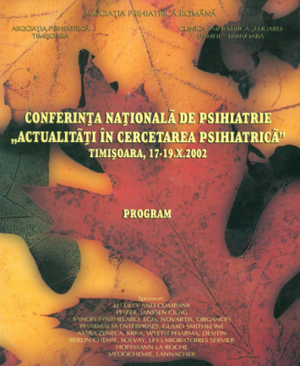
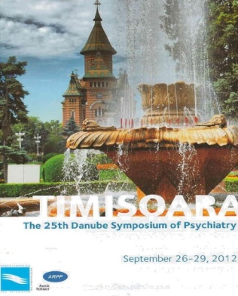
Reuniunile psihiatrice pot fi, deci, ocazii pentru a se exprima nu doar ştiinţa, ci şi colaborarea, continuitatea preocupărilor, creşterea conexiunilor profesionale, in plan intern si itrnational…
Menţionez inca câteva dintre întâlnirile timişorene:

Slide 7
Multe centre psihiatrice s-au concentrat in ultimele decenii pe anumite tematici, creind astfel un variat evantai de preocupări în psihiatria românească: - psihiatrie biologică (Craiova); - psihiatrie socială (Câmpulung Moldovenesc); - studiul personalităţii (Tg.Mureş); - psihoze (Timişoara); - Alzheimer (Bucureşti), istoria psihiatriei romanesti (Oradea) – depresiile ( Miecurea Ciuc) etc.
In final, voi mai aminti două centre : Sibiul şi Clujul.

Slide 8
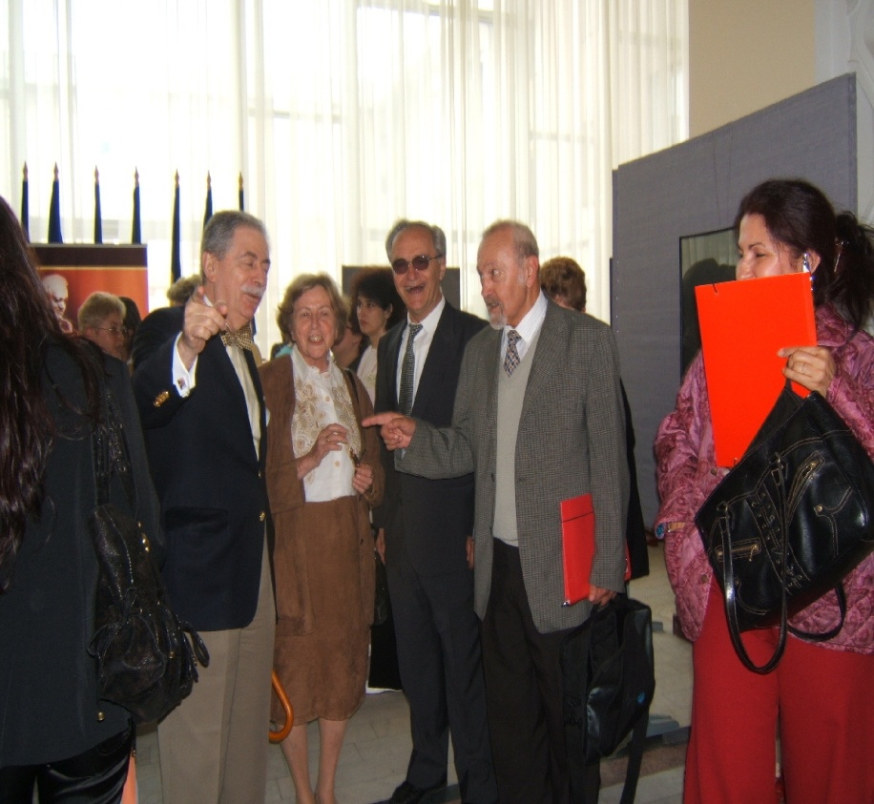
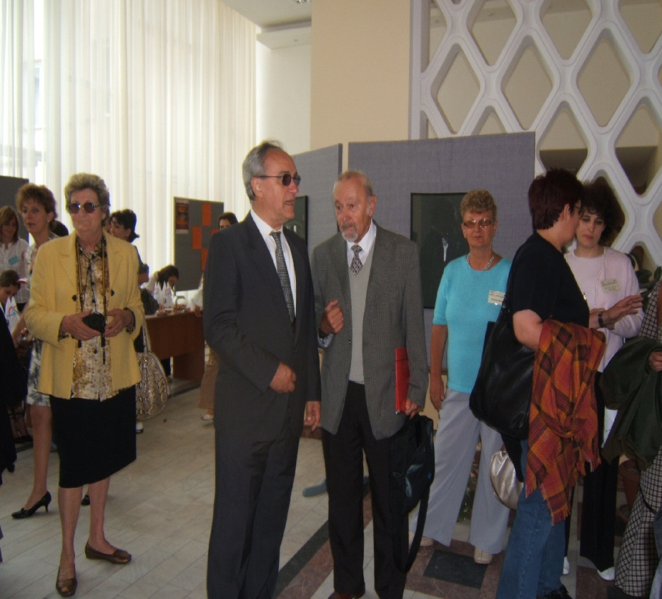
La Sibiu, după repetate întâlniri centrate pe psihoterapie în anii 70, a avut loc în 2007 o amplă manifestare internaţională centrată pe Psihodrama Moreno, cu sprijinul Dr. Eliot Sorel.

Slide 9
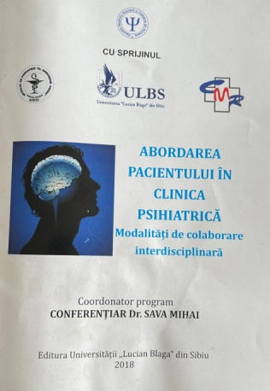
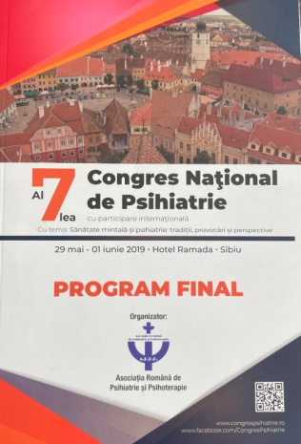


Iar în ultimii ani (după o prelungită pauză) s-au reluat întâlnirile colegiale de specialitate, in tot mai variate forme..

Slide 10
Iar Clujul – unde a luat fiinţă Asociaţia medicilor Rezidenţi în Psihiatrie (1992) - a mai găzduit doua Conferinţe Naţionale… la una din ele incercandu-se fondarea unei Asociatii de psihiatrie sociala ….apoi, variate manifestări anuale, constant cele dedicate prevenirii suicidului…..
Iar in prezent, Clujul psihiatric ne primeste la Congresul Naţional de Psihiatrie al anului 2022
SA FIE INTR-UN CEAS BUN.

